Slide 1
Урок 24 Инвестиции
муниципальное автономное образовательное учреждение
Средняя общеобразовательная школа №218
города Новосибирска
ПЕДАГОГ-ПСИХОЛОГ ГЕТМАН Н.В.

Slide 2
Инвестиции
Инвести́ции — долгосрочные вложения капитала с целью получения дохода.
Инвестиции являются неотъемлемой составной частью современной экономики. От кредитов инвестиции отличаются степенью риска для инвестора (кредитора) — кредит и проценты необходимо возвращать в оговоренные сроки независимо от прибыльности проекта, инвестиции возвращаются и приносят доход только в прибыльных проектах. Если проект убыточен — инвестиции могут быть утрачены.

Slide 3
Классификация инвестиций
Существуют разные классификации инвестиций.
По объекту инвестирования выделяют:
Реальные инвестиции (прямая покупка реального капитала в различных формах):
в форме материальных активов (основных фондов, земли), оплата строительства или реконструкции.
Капитальный ремонт основных фондов.
Вложения в нематериальные активы: патенты, лицензии, права пользования, авторские права, товарные знаки, ноу-хау, человеческий капитал (воспитание, образование, наука) и т. д.

Slide 4
Классификация инвестиций (по объекту инвестирования)
Финансовые инвестиции (косвенная покупка капитала через финансовые активы):
ценные бумаги
предоставленные кредиты
лизинг (для лизингодателя)
Спекулятивные инвестиции (покупка активов исключительно ради возможного изменения цены):
валюты
драгоценные металлы (в виде обезличенных металлических счетов)
ценные бумаги (акции, облигации, сертификаты институтов совместного инвестирования и т.п.)

Slide 5
Классификация инвестиций
По основным целям инвестирования:
Прямые инвестиции (вложение денежных средств с целью участия в управлении предприятием)
Портфельные инвестиции (инвестиции в ценные бумаги, формируемые в виде портфеля ценных бумаг)
По срокам вложения:
краткосрочные (до одного года)
среднесрочные (1-3 года)
долгосрочные (свыше 3-5 лет)
По форме собственности на инвестиционные ресурсы:
частные
государственные
иностранные
смешанные

Slide 6
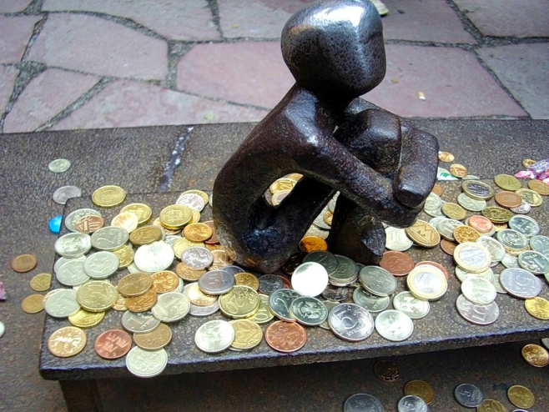
Инвестиция или спекуляция?
Грань между инвестицией и спекуляцией(получение дохода за счёт разницы между ценами покупки и продажи) размыта. Обычно критерием разграничения указывают фактор времени. Если операция длится более года — это инвестиция, и экономический эффект она даст через значительный срок после вложения. Если до года — это спекуляция.

Slide 7
Инвестирование, сбережение, потребление
С позиции монетарной теории денег, средства можно направить на потребление или сбережение. Простое сбережение изымает средства из оборота и создаёт предпосылки для кризисов. Инвестирование вовлекает сбережения в оборот. Оно может происходить напрямую или косвенно (размещение временно свободных средств на депозит в банк, который уже сам инвестирует).

Slide 8
Условия
Считается, что для привлечения инвестиций предприятие должно:
Иметь хорошо отработанный и перспективный план деятельности на будущее. Инвесторы хотят знать, что их вклады принесут в дальнейшем прибыль.
Иметь хорошую репутацию в обществе. Инвестируя в теневое предприятие, инвесторы рискуют остаться без прибыли, поэтому выбирают только те предприятия, которые вызывают доверие.
Вести открытую, то есть прозрачную деятельность. Для этого необходимы бухгалтерская отчётность и работа со СМИ.
Многое зависит от внутренней политики, проводимой в той стране, в которой находится предприятие. Для вкладов инвесторы выбирают наиболее стабильные страны.

Slide 9
Риск и прибыль
Инвестиции характеризуются, среди прочего, двумя взаимосвязанным параметрами: риском и прибыльностью (доходностью). Как правило, чем выше риск инвестиций, тем выше должна быть их ожидаемая доходность.
Величина инвестиционного риска показывает вероятность потери инвестиций и дохода от них.
Величина общего, интегрального риска складывается из семи видов риска: законодательного, политического, социального, экономического, финансового, криминального, экологического.
При этом средний риск страны принимается за единицу, а реальные показатели регионов могут отклоняться.

